Slide 1


Auswirkungen von Policies und Infrastrukturen auf die Wissenschaftskommunikation
Open Access: mehr Partizipation oder neue Ungleichheiten?
#2 Veranstaltung zu kritischen Perspektiven auf Digitalisierung, organisiert von der Universitätsbibliothek Bern und vom Vizerektorat Qualität
25.11.2020, Onlineveranstaltung
Margo Bargheer (SUB Göttingen)
und Dirk Verdicchio (UB Bern)

Slide 2
Ziele der OA-Bewegung
Globaler, ungehinderter und kostenfreier Zugang zu wissenschaftlichen Publikationen
Verminderung der Kosten für das Publizieren und Kostentransparenz
Drei Wege:
  Grün OA: Zweitveröffentlichung bereits publizierter Literatur
  Gold OA: Erstveröffentlichung in OA
  Hybrid OA: OA-Artikel in Subskriptionszeitschriften
Eine der zentralen Fragen ist die Finanzierung von Gold OA

Slide 3
Gold OA in den BBB-Deklarationen
Budapest Open Access Initiative (2002): Publizieren wird durch das Internet ohnehin günstiger. Für die Kosten aufkommen sollen «Stiftungen und Fördereinrichtungen [..] Universitäten und andere Institutionen, [..] Spenden [..], Einnahmen aus Werbe-Add-ons auf den Texten, durch Mittel, die frei werden, indem überteuerte Zeitschriften [..] abbestellt werden, oder durch die Wissenschaftler und Wissenschaftlerinnen selbst zu zahlen bereit sind» (www.budapestopenaccessinitiative.org/translations/german-translation)
Berlin Declaration on Open Access to Knowledge in the Sciences and Humanities (2003): Geht auf die Lizenzierung von Publikationen ein (CC-BY), nicht aber auf die Finanzierung von Erstpublikationen
Bethesda Statement on Open Access Publishing (2003): Forschende sollen unterstützt werden, falls Kosten auf sie zukommen.
-> Insgesamt bleiben die Aussagen zur Finanzierung eher unscharf.

Slide 4
Gold OA und Article Processing Charges (APCs)
Definition von Gold OA bleibt umkämpft
Einige einflussreiche Verlage setzen auf APCs und folgen damit dem Verlag BMC, der seit 2002 APCs erhebt.
APC-basiertes Open Access ersetzt das «pay to read»-Prinzip durch ein «pay-to-publish»-Prinzip
Für Nachwuchsforschende und für Forschende aus Ländern, in denen wenig Forschungsförderung gibt, kann die Zahlung von APCs ein Hindernis sein, das die Publikation in bestimmten Zeitschriften verhindert.
Fokus: Read & Publish, Subscribe to Open, kollektive Infrastrukturen
Notes:
Die Prozesse, Anforderungen und Infrastrukturen in Zusammenhang mit dem Publzieren von wissenschaftlicher Literatur sind anspruchsvoll und einigermassen kostspielig. Dass man diese Kosten nicht den Publizierenden aufbürden sollte, darüber herrscht weitgehend Einigkeit. Wir wollen in der Folge drei Ansätze vorstellen, die das Problem umgehen wollen, dass die Kosten den Autorinnen aufgebürdet werden. Dabei interessiert uns besonders die Inklusivität der Ansätze und legen daher besonderes Augenmerk darauf, inwiefern diese Ansätze, die wir vorstellen Partizipationsmöglichkeiten fördern oder begrenzen. Dabei handelt es sich um den Ansatz der sogenannten «Read & Publish-Verträge», um die Inititiative «Subscribe to Open» und um den Ansatz kollektiv geführter Infrastrukturen, wie sie bspw. Redalyc in Lateinamerika.

Slide 5
Plan S und R&P-Verträge
Kritik an Plan S: Beförderung von APC-basiertem OA
(u.a. DARIAH-EU, südamerikanische Forscher:innen)
Definition Read- & Publish-Verträge:
„A Read-and-Publish agreement is an agreement in which the publisher receives payment for reading and payment for publishing bundled into a single contract.“ (Lisa Janicke Hinchliffe)
Vertragssumme orientiert sich i.d.R. an den Subskriptionskosten plus OA-Aufschlag
Attraktivität des Modells für Bibliotheken
  Vermeintlich geringerer personeller Aufwand als Einzelzahlung von APCs
  Vermeinlichte Planungssicherheit im jährlichen Budget
  Business as usual: R&P-Vertrag = Big Deal
Attraktivität des Modells für Forschende
  Praxis ist vertraut, keine Änderung der Publikationsentscheidungen
Notes:
Attraktivität des Modells
Business as usual auch insofern, als dass Bibliotheken die eigenen Forschenden als Kunden sehen. Das widerspricht dem universlaistischen Inklusionsanspruch von OA, der eine Verbesserung der Bedingungen für alle anstrebt.
Wettbewerb der Nationen
Illusion einer Transformation durch R&P-Verträge

Slide 6
Kritik an R&P-Verträgen
Die R&P-Verträge erlaubt den Verlagen die Fortschreibung der hohen Gewinne. Gleichzeitig wird mit den R&P-Verträgen Hybrid OA subventioniert. Es steht zu befürchten, dass diese Verträge den Übergang zu reinem OA eher verzögern statt befördern.
Die grössten fünf Verlage profitieren überdurchschnittlich von den R&P-Verträgen und können dadurch ihre Marktdominanz ausbauen. Gold-OA-Verlage und Zeitschriften sind hier deutlich im Nachteil.
R&P-Verträge sind in Bezug auf die Preise und Klauseln intransparent und nicht untereinander vergleichbar. Das führt dazu, dass Forschende aus unterschiedlichen Ländern zu unterschiedlichen Bedingungen publizieren.
Wenn R&P-Verträge zur angestrebten Transformation führen (APC-basiertes OA statt Subskriptionen), besteht die Gefahr, dass der Forschungsoutput des Globalen Südens für für den Norden nicht sichtbar ist.
Notes:
Nationaler Wettbewerb statt Kooperation und Solidarität. Schaden für OA und Schaden für die Forschung

Slide 7
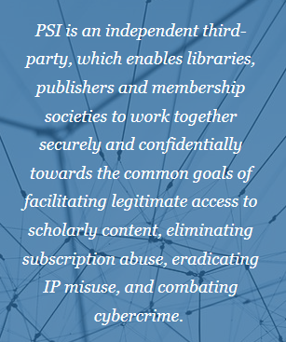
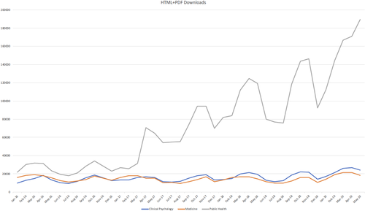
Subscribe to Open (S2O)
Modell von „Annual Reviews“ 2016 mit Anschubfinanzierung Robert Wood Johnson Foundation entwickelt, 2017 erste Zeitschrift (AR Public Health) online.
AR seit 1932, 51 Journals mit hoher Reputation und breiter Subskriptionsbasis, redaktionell eingeladene Überblicksartikel zum aktuellen Stand der wissenschaftlichen Forschung
Erste Testphase Nutzungsvergleich OA und closed access
Zweite Phase Erhebung durch PSI, aus welchen Institutionen der Nutzungsaufwuchs herrührte. Bestätigung der Mission als not-for-profit Verlag, aber auch Datenbasis zur späteren Gewinnung weiterer S2O Teilnehmer
Crow/Gallagher/Naim: Subscribe to Open 10.1002/leap.1262

Slide 8

Subscribe to Open (S2O)
Subskribenden bekommen jährliches Angebot, mit 5% Rabatt für S2O zu zeichnen. Bei ausreichender Beteiligung ist Content des Jahrgang dauerhaft OA.
Schwelle wird nicht erreicht? Content bleibt „toll access“, S2O-Subskribenden beziehen mit 5% Nachlass. Wer auf „free lunch“ spekuliert und S2O nicht gewählt hat, hat den Content entweder nicht oder steigt zum vollen Preis wieder ein.
War zunächst strikt auf Bestandskunden beschränkt, dann aber mit PSI Nutzungsdaten auf finanzkräftige potentielle Neukunden ausgedehnt
Contentspefizisch, nicht P2P Kommunikation sondern Wissenschaftssynthese (Reputation -> Nachfrage)
AR erscheinen auf Englisch, diskursives Gatekeeper Modell, damit Fortschreibung Status Quo
abhängig von bestehenden Strukturen und Akteuren innerhalb des „value for money“ Modells der Wissenschaftskommunikation
FAZIT

Slide 9
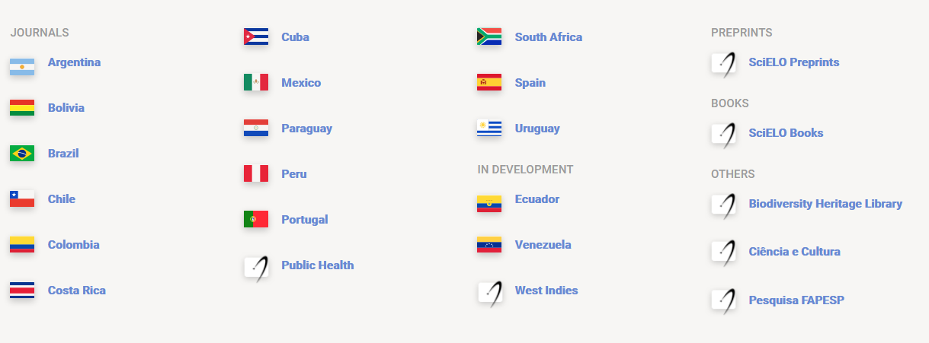
Übergreifende Plattformen, ScieLO
SciELO seit 1998 als Publikations- und Aggregationsplattform auf schlanker technologischer Basis (PKP)
Aufgebaut durch Fördereinrichtungen der Gründungsländer
Repräsentiert wissenschaftlichen Output des globalen Südens und der durch den "English bias" benachteiligten Wissenschaftsregionen

Slide 10
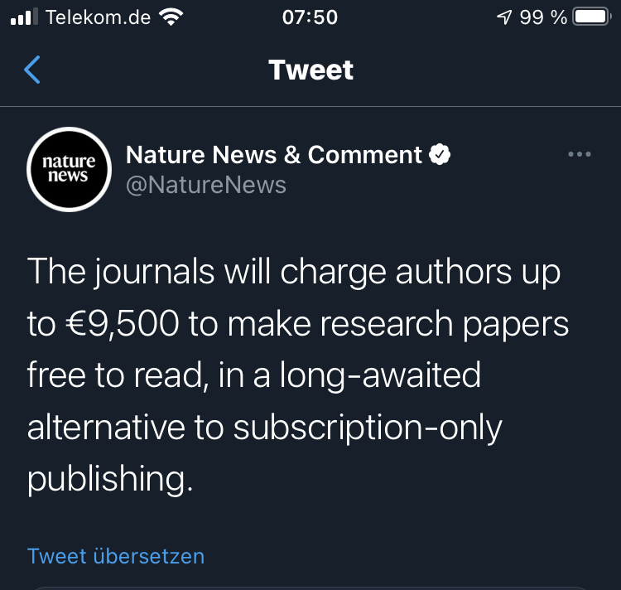
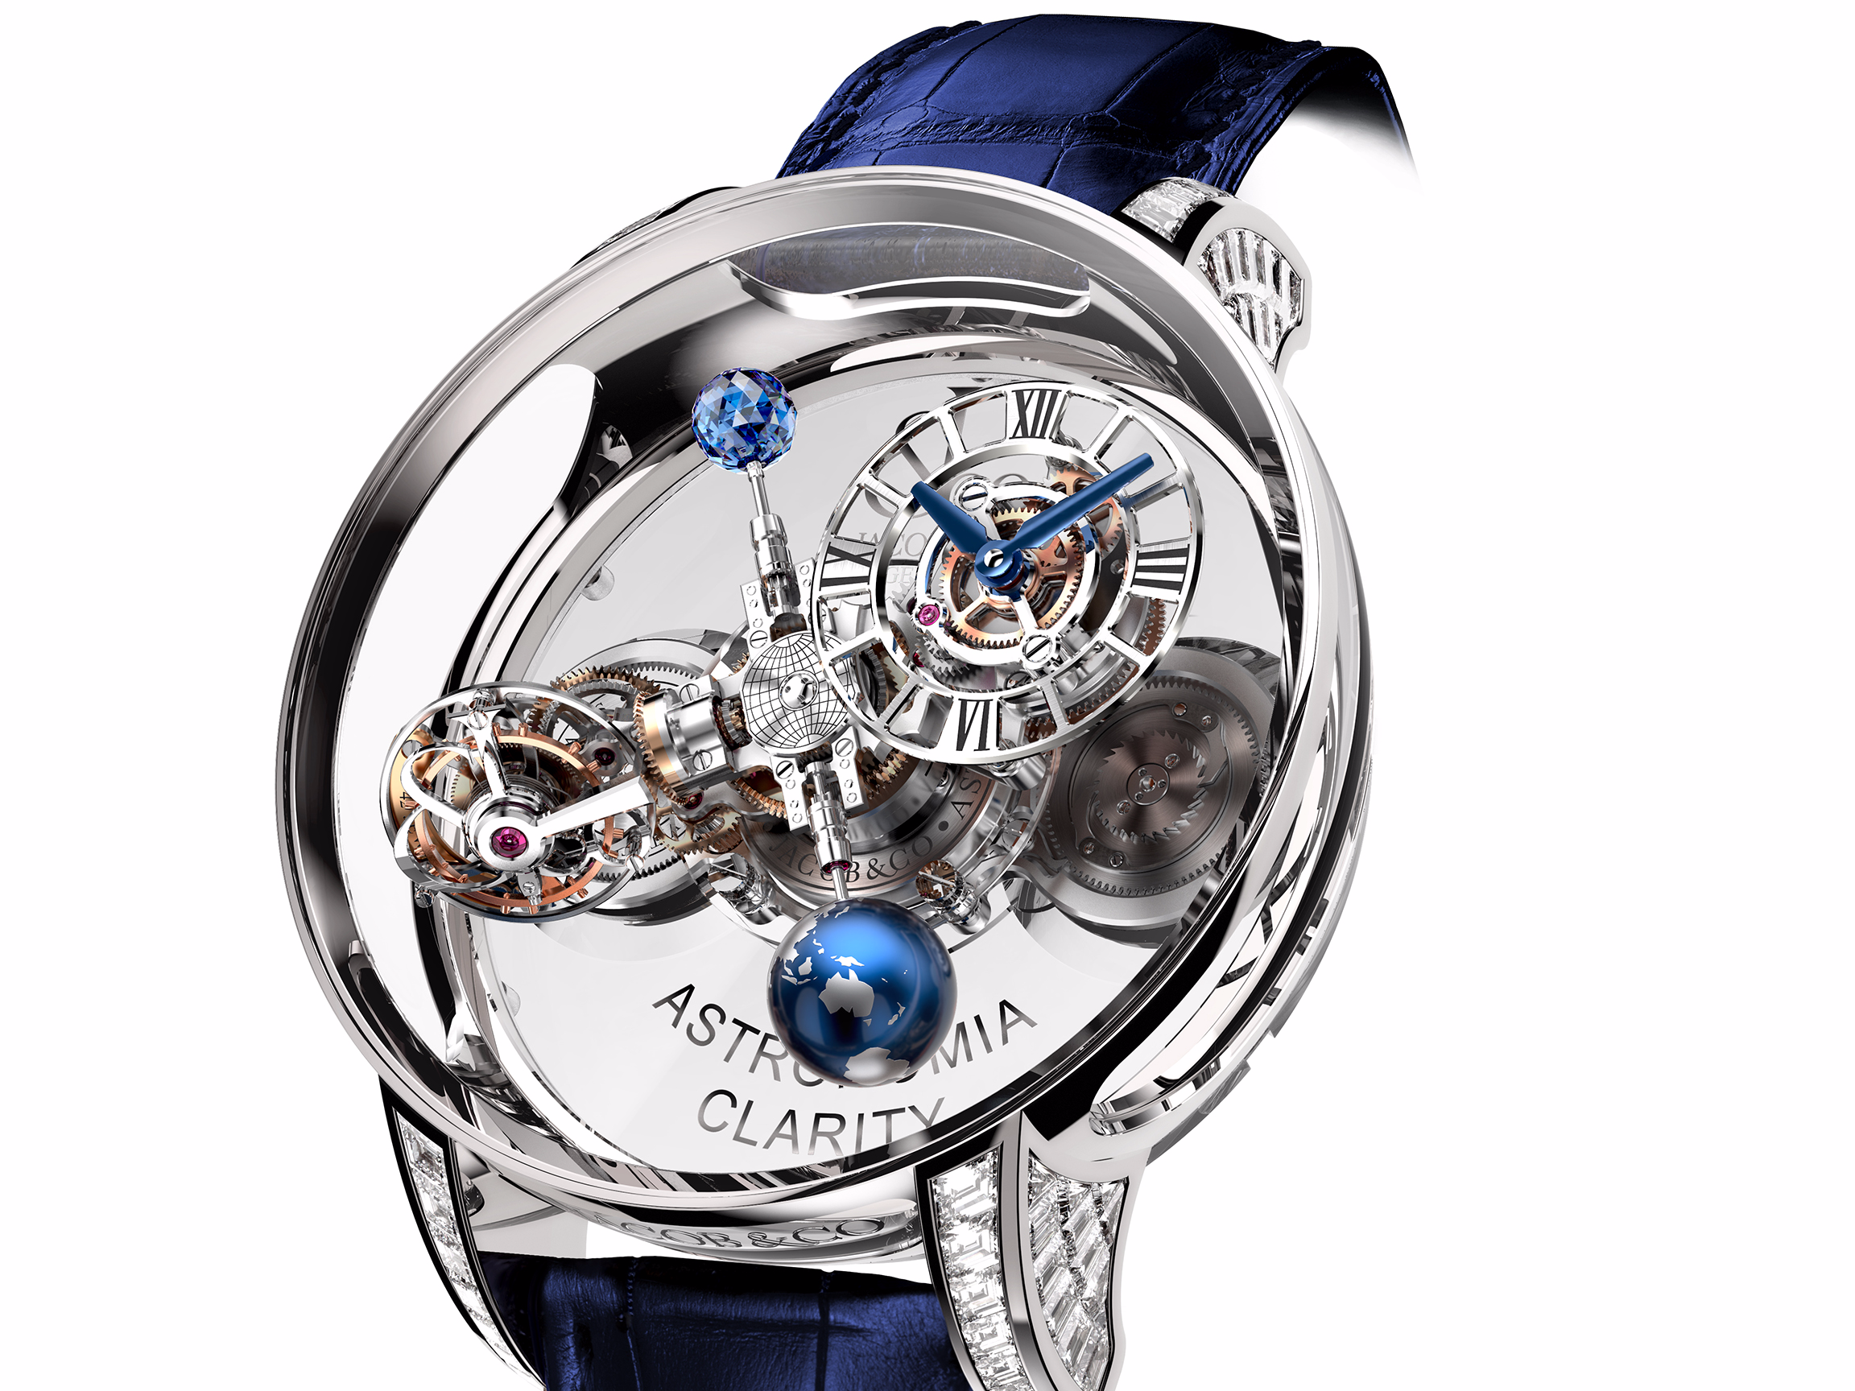
Übergreifende Plattformen, Prestige
Der Großteil von OA-Journals im DOAJ ohne Artikelgebühren stammt von den Plattformen wie ScieLO und Redalyc.
Hohe Artikelgebühren werden von Verlagen mit hoher Qualität argumentiert, siehe Beispiel SpringerNature mit APC = 9.500 EUR.
  Für den Umkehrschluss gibt es keinen Nachweis, doch das Argument bringt APC-freie Plattformen in doppelte Probleme ​​
  Keine Finanzierung durch APC-Einkommen möglich​​
  Argumentation der Großverlage gegen ihr Geschäftsmodell und damit gegen landläufige Annahmen zu Qualitätssicherung​​
Notes:
Preis als Diskriminierungsinstrument, siehe die Ankündigung von SpringerNature, bis zu 9500 EUR für einen Open Access Artikel aufzurufen und 2190 EUR für ein verbessertes Peer Review. Peter Suber nennt dies "prestige tax", die auf Basis der hohen Ablehnungsraten aufgerufen werden kann.

Slide 11
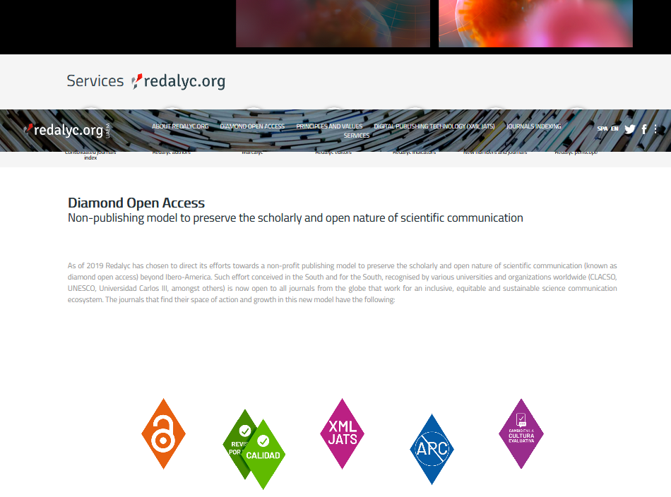
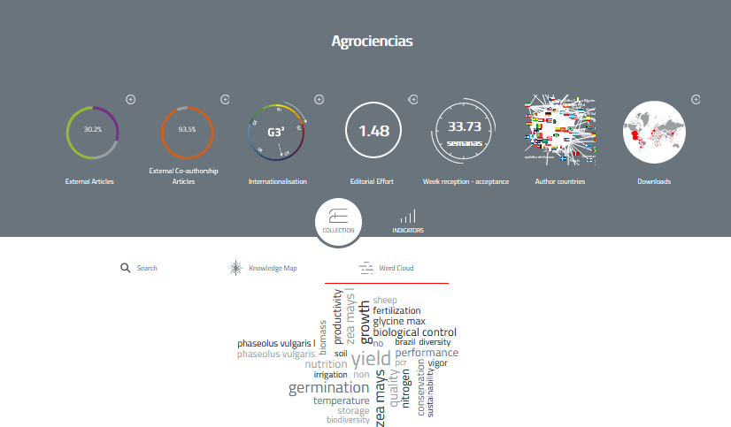
Übergreifende Plattformen, Redalyc
Ziel, Sichtbarkeit lateinamerikanischer Forschung zu erhöhen
Bibliographische Datenbank, zunächst von U Autonoma d E Mexico, dann als Konsortialmodell
Erweitert um OA-Publikationsplattform mit diversen technischen Funktionalitäten
550 nachgewiesene Journals, zentral und dezentral, auf OJS Basis

Slide 12
Schlusswort
«In the end, policies for the sake of open access will again further existing inequality, especially if the APC model becomes the norm. Instead of trying to cap the earnings of some publishers, why not provide funds to support other innovative models and experimentations? Diversity of models should be the goal, not “value for money,” given the diversity of communities across disciplines and across geopolitical regions. One size does not fit all.»
Leslie Chan (Open Insight. Interview with Leslie Chan 2018, https://www.openlibhums.org/news/314/)

